Slide 1
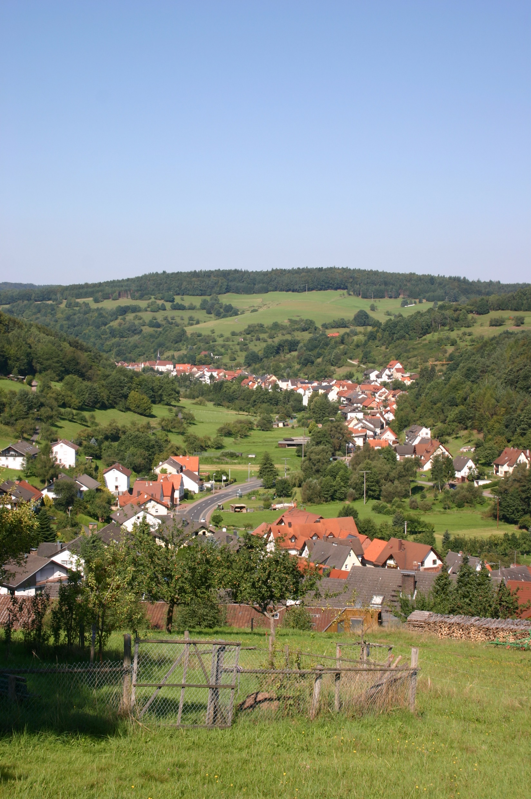
Herzlich willkommen zur
Bürgerversammlung 18.07.22

Slide 2
Gemeinderat ab Mai 2020
UWG | CSU/FWG
1. Bürgermeisterin Waltraud Amrhein | Daniel Barthel
2. Bürgermeister Rigobert Amrhein | Sebastian Knehrler
Patrick Spielmann → Martin Anderl | Kevin Krott
Matthias Bauer | Petra Kunkel
Franz Hock | Christian Lattus
Ralf Schäfer | Christian Wirth
Steffen Verfürth

Slide 3
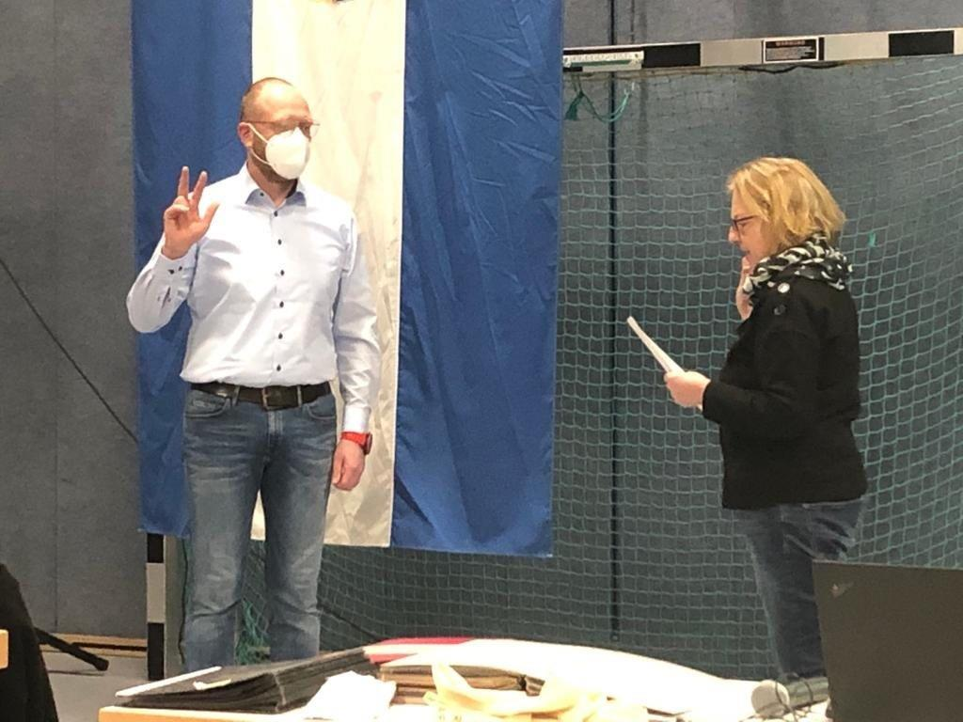
Vereidigung von Martin Anderl am 18.02.2021

Slide 4
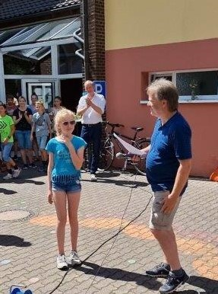
Ehrungen
3. Platz beim Bundeswettbewerb Känguru
Emily Hutka

Slide 5
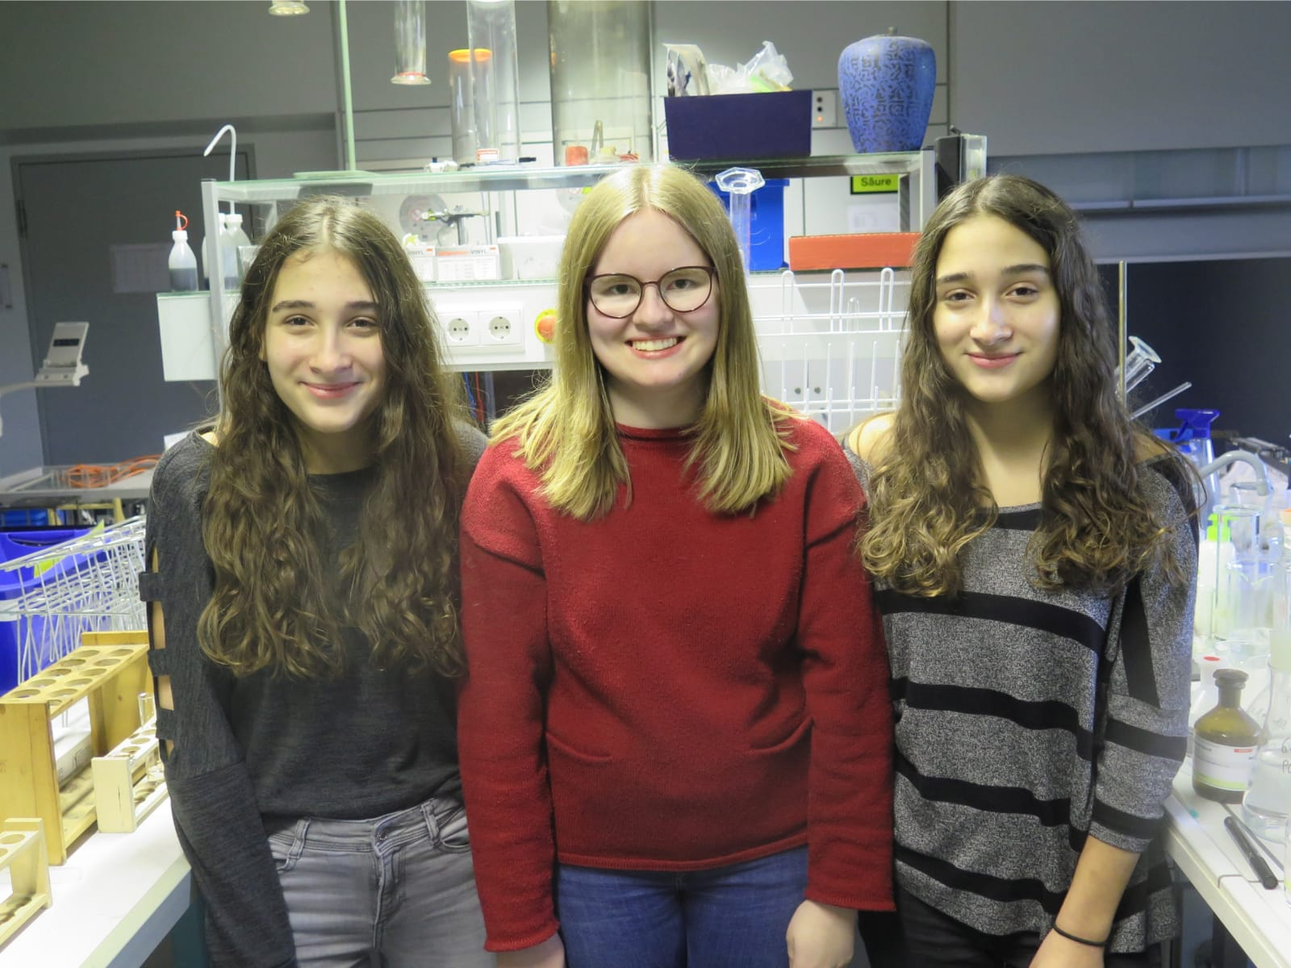
Ehrungen
Siegerinnen Bundeswettbewerb „Jugend forscht"
Hannah Amrhein
Hanna Fries
Lena Fries

Slide 6
Ehrungen
Für langjährigen Dienst bei der Feuerwehr
Rainer Fries 40 Jahre
Josef Hofmann 40 Jahre
Walter Seus-Krott 40 Jahre
Horst Zwießler 50 Jahre

Slide 7
Ehrungen
Wiltrud Stoer
1. Vorstand von 2005 bis 2019

Slide 8
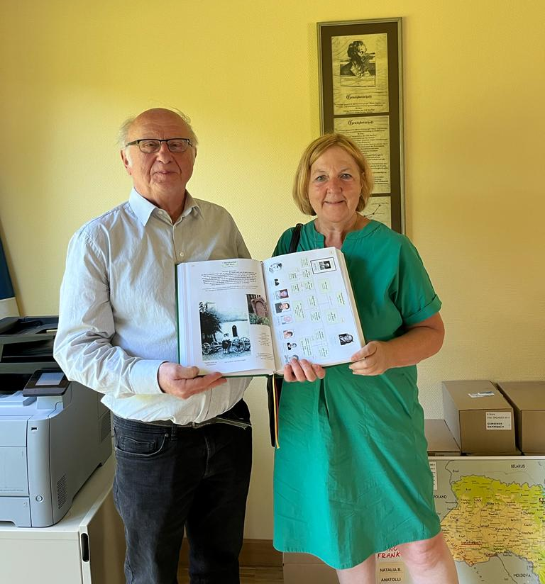
Ehrungen
Karl Bauer

Slide 9
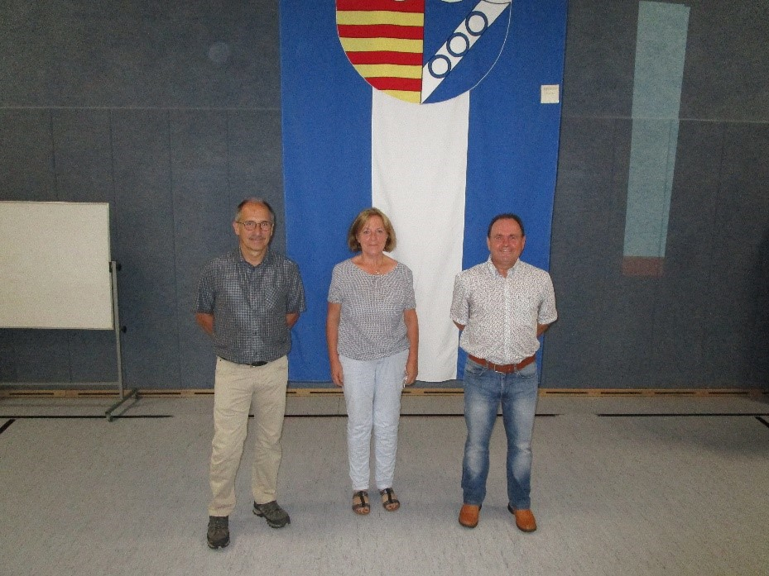
Feldgeschworene
Herrmann Geyer und Eberhard Büttgenbach wurden vereidigt.
Erwin Messner ist neuer Obmann der Gemarkung Krausenbach.

Slide 10
Bevölkerungsentwicklung
Bevölkerung
Altersstruktur
Gesamteinwohnerzahl (nur Hauptwohnsitze): 1.876
männlich 945
weiblich 931
Ausländische Bürger: 182
männlich 101
weiblich 81

Slide 11
Kindergarten

Slide 12
Schulanfänger

Slide 13
Mittagsbetreuung

Slide 15
Bautätigkeit - Wohnungswesen
Bestand an Wohngebäuden gesamt: ca. 646
Darin Wohnungen: ca. 929
Eingereichte Bauanträge in 2021 gesamt: 10
Davon geplante Wohnhausneubauten: 4

Slide 16
Haushalt 2022
Planzahlen
Verwaltungshaushalt
Vermögenshaushalt
Darlehenstilgung
Neuverschuldung
Gewerbesteuer
Einkommensteuer
Schlüsselzuweisung
Grundsteuer A
Grundsteuer B
4.003.950 EUR
3.189.019 EUR
81.716 EUR
542.000 EUR
100.000 EUR
1.058.379 EUR
565.444 EUR
10.600 EUR
182.000 EUR

Slide 17
Entwicklung der Gewerbesteuer, Einkommensteueranteile und Schlüsselzuweisung

Slide 18
Entwicklung der Schulden

Slide 19
Aktuelle Darlehen
Darlehensgeber | Zins in % | Urspr. Höhe | Stand 31.12.2022
KfW, Frankfurt | 4 % | 99.000,00 € | 5.184,00 €
Landesbodenkreditanstalt | 1,71 % | 960.000,00 € | 506.644,00 €
Landesbodenkreditanstalt | 1,53 % | 417.000,00 € | 243.240,00 €

Slide 20
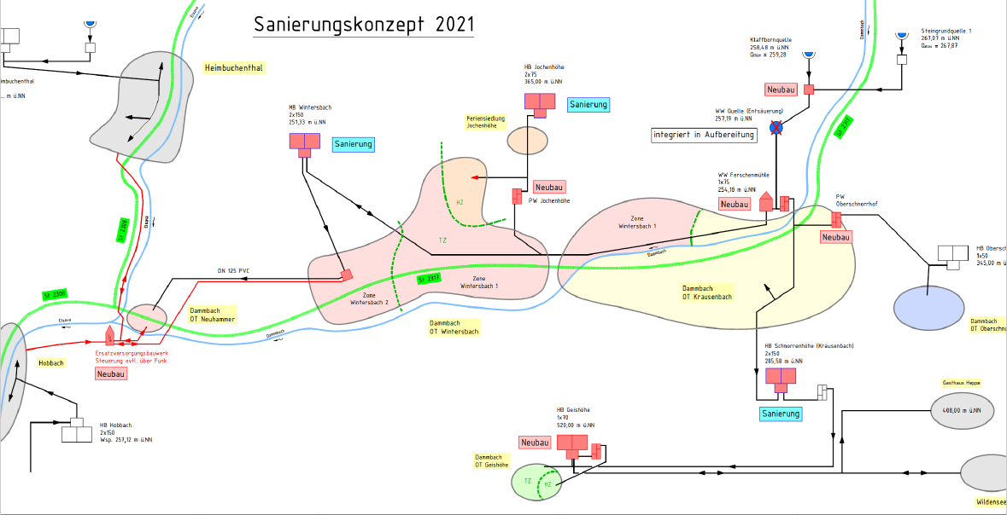
Wasserversorgung

Slide 21
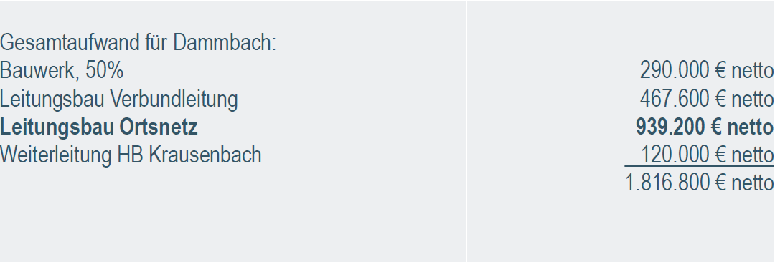
Wasserversorgung
Kostenschätzung Stand 2021
Gesamtaufwand Not-bzw. Ersatzversorgung:

Slide 22
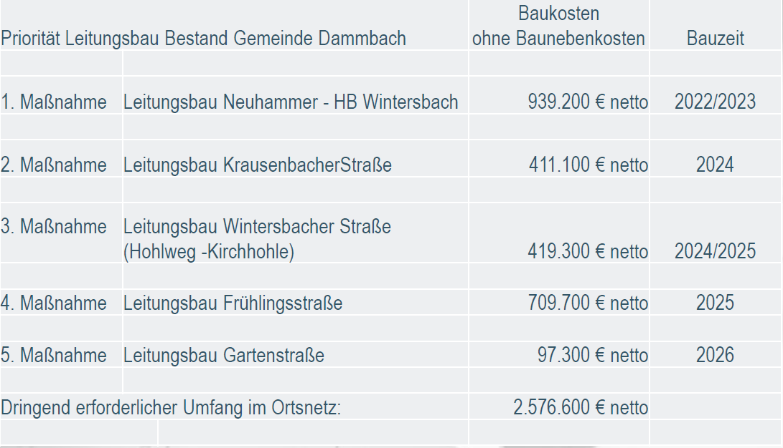
Wasserversorgung
Kostenschätzung Stand 2021
Ortsnetzsanierung:

Slide 23
Wasserversorgung
Kostenschätzung

Slide 24
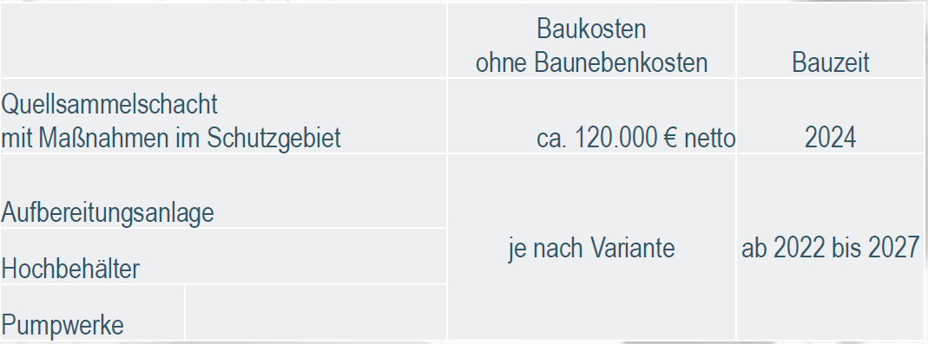
Wasserversorgung
Kostenschätzung
Maßnahmen in der Wasserfassung, -aufbereitung, -speicherung:

Slide 25
Wasser- und Kanalgebühren

Slide 26
Kostenentwicklung Unterhalt Wasserversorgung

Slide 27
Wasserverbrauch

Slide 28
Rückblick

Slide 29
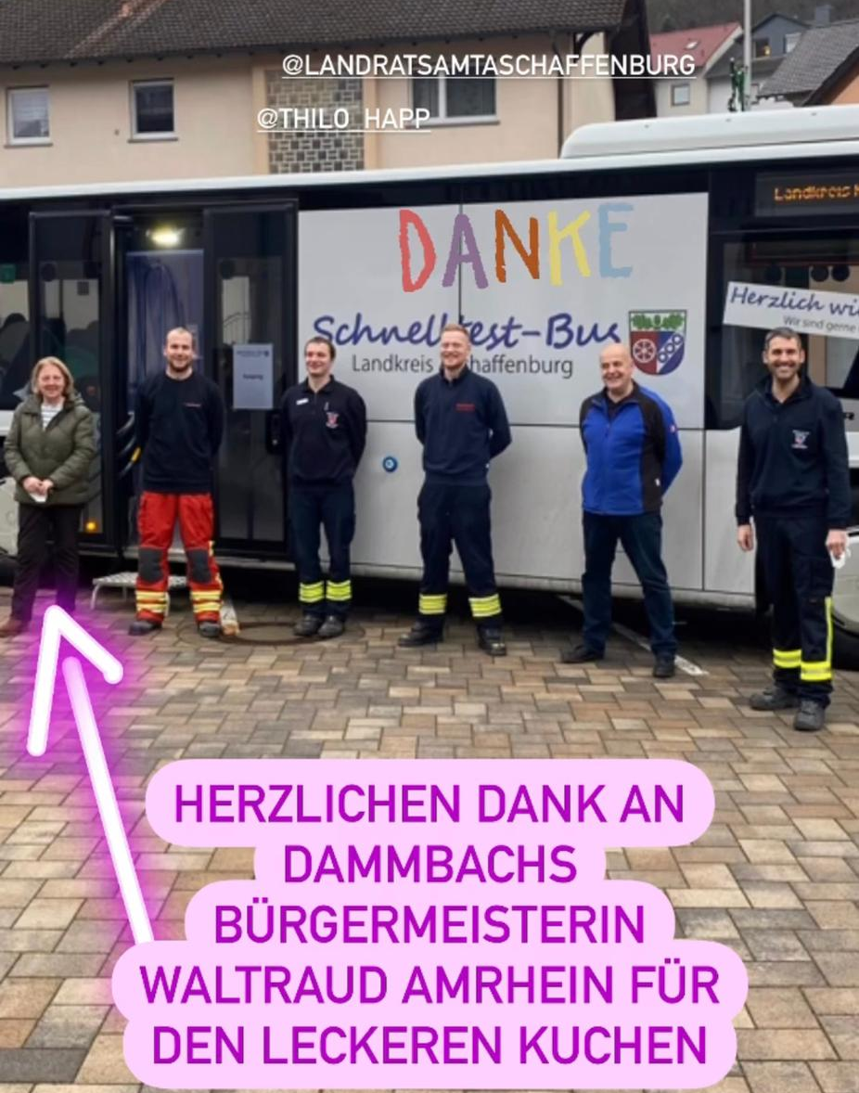
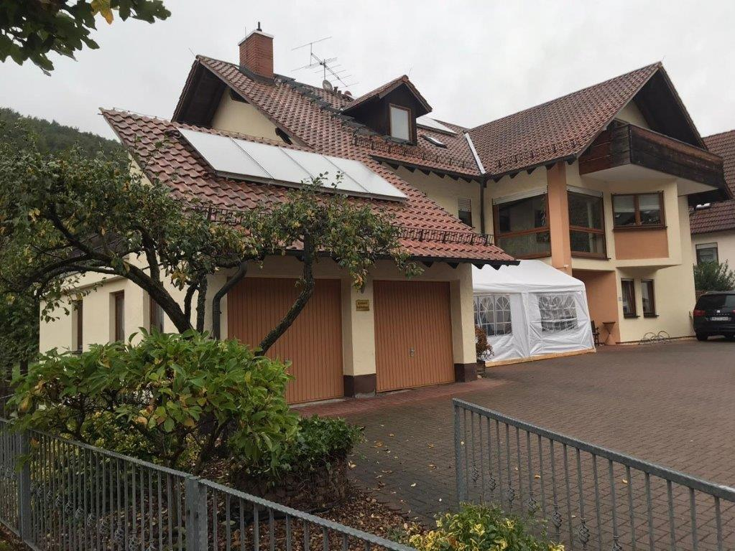
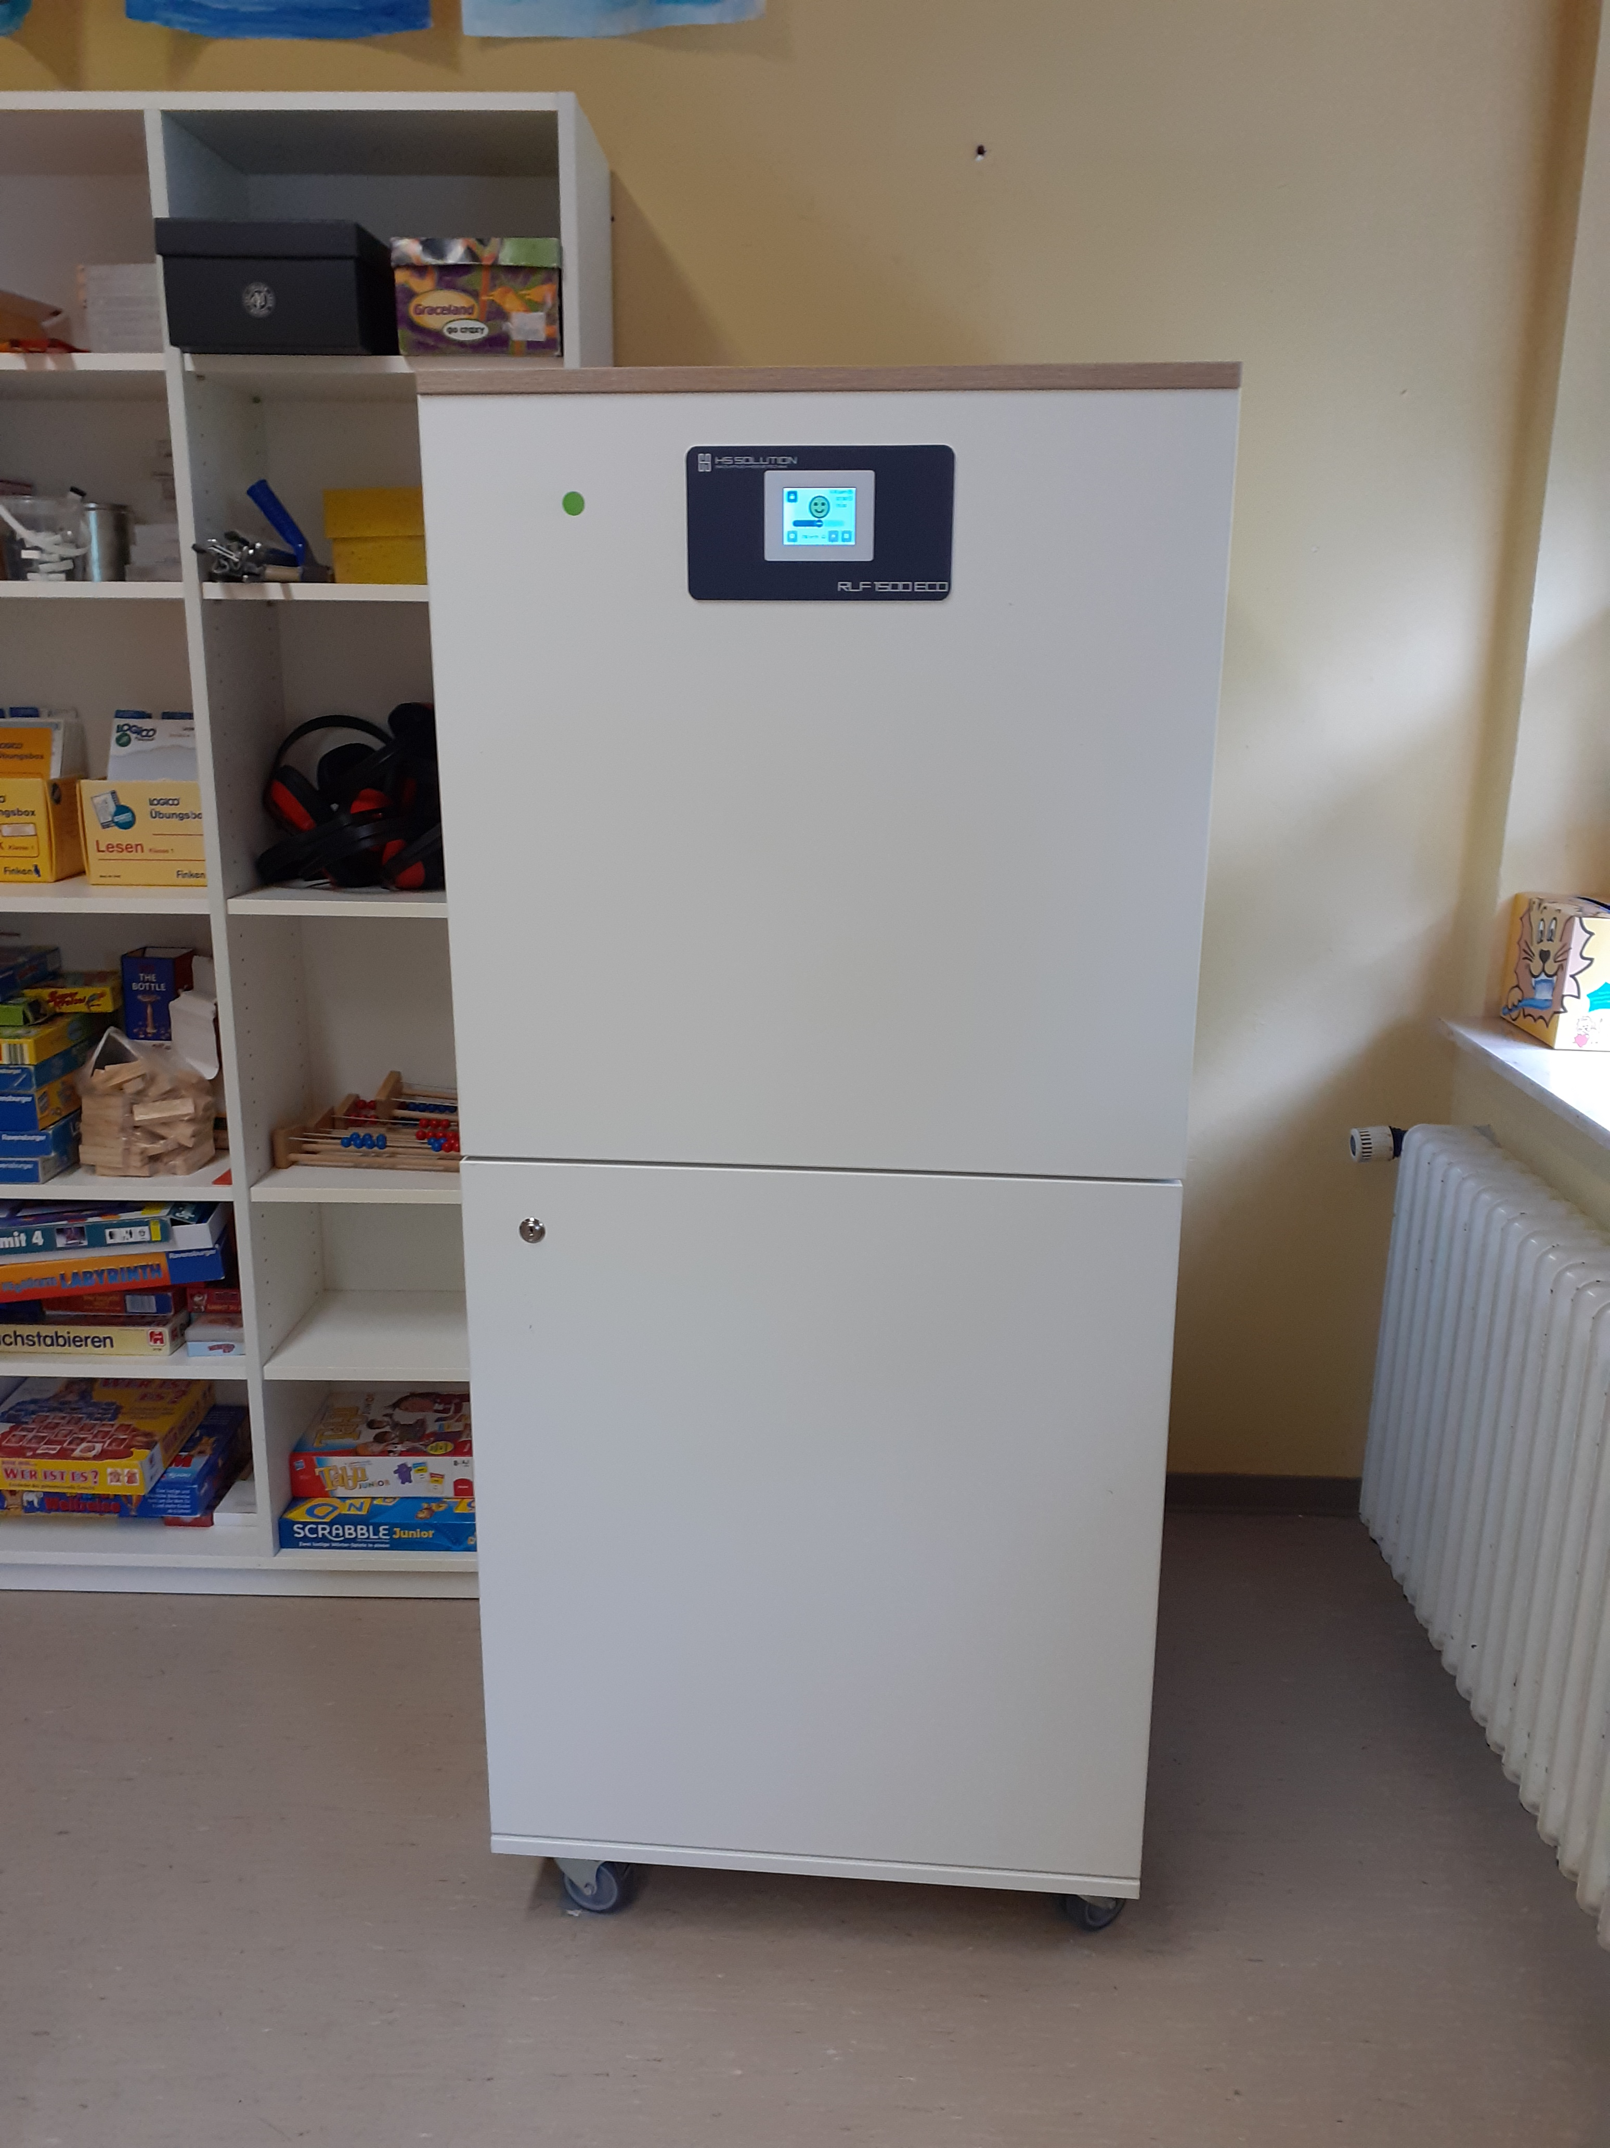
Rückblick
Corona
Aktuelle Zahlen in Dammbach
Einwohner 1876
Infizierte seit Ausbruch 728
Aktuelle Fälle 52

Slide 30
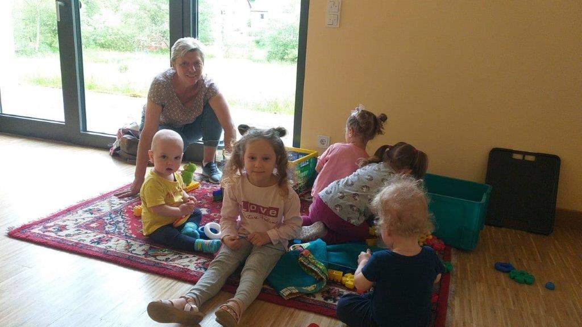
Ukrainehilfe
Danke an alle ehremantlichen Helfer

Slide 31
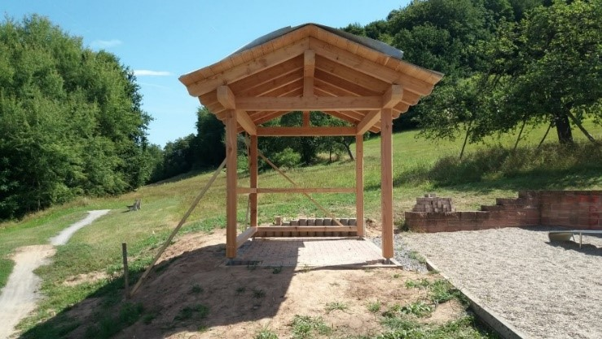
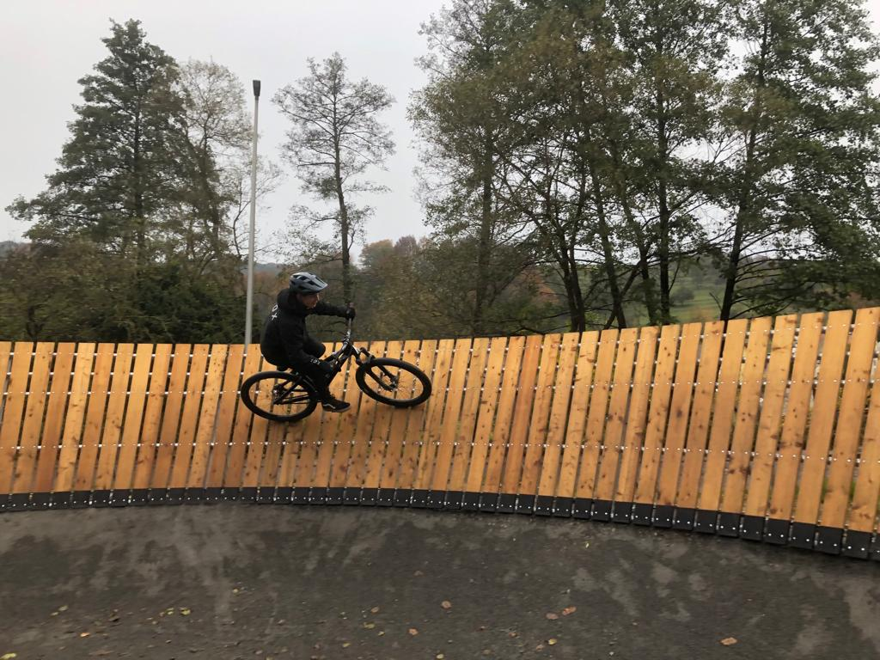
Allianz Spessartkraft
Gefördert durch das Regionalbudget in 2020 und 2021

Slide 32
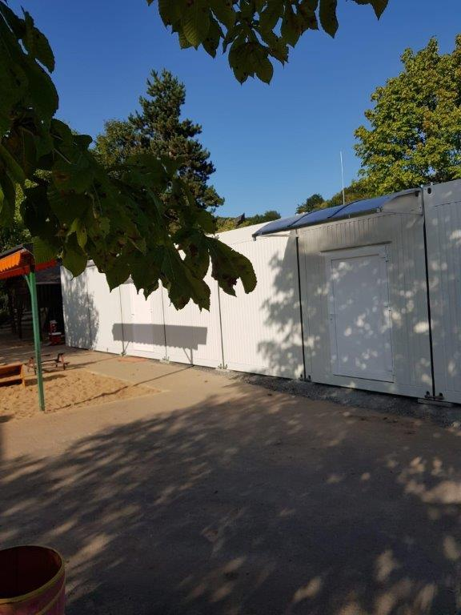
Rückblick
Kindergarten

Slide 33
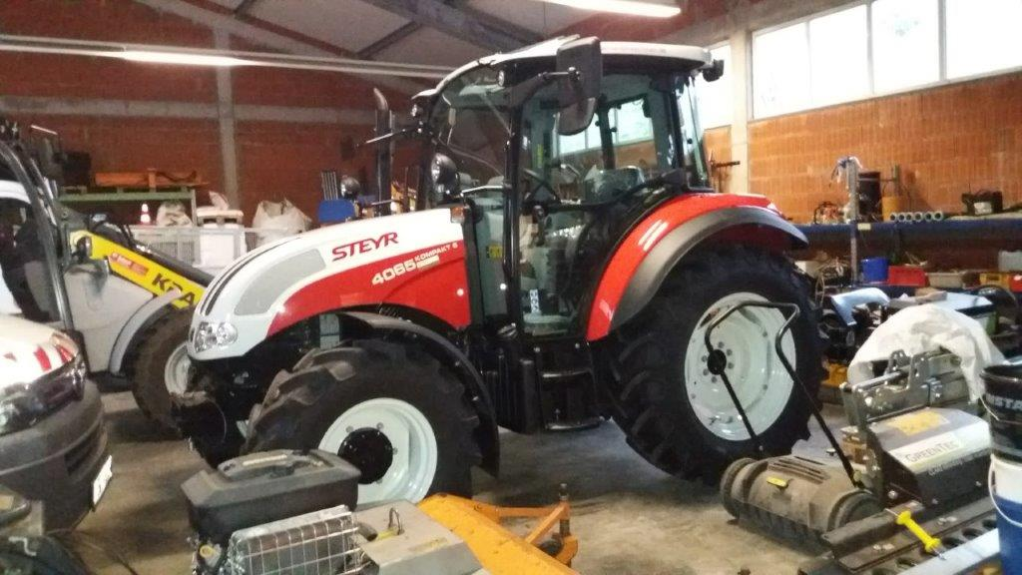
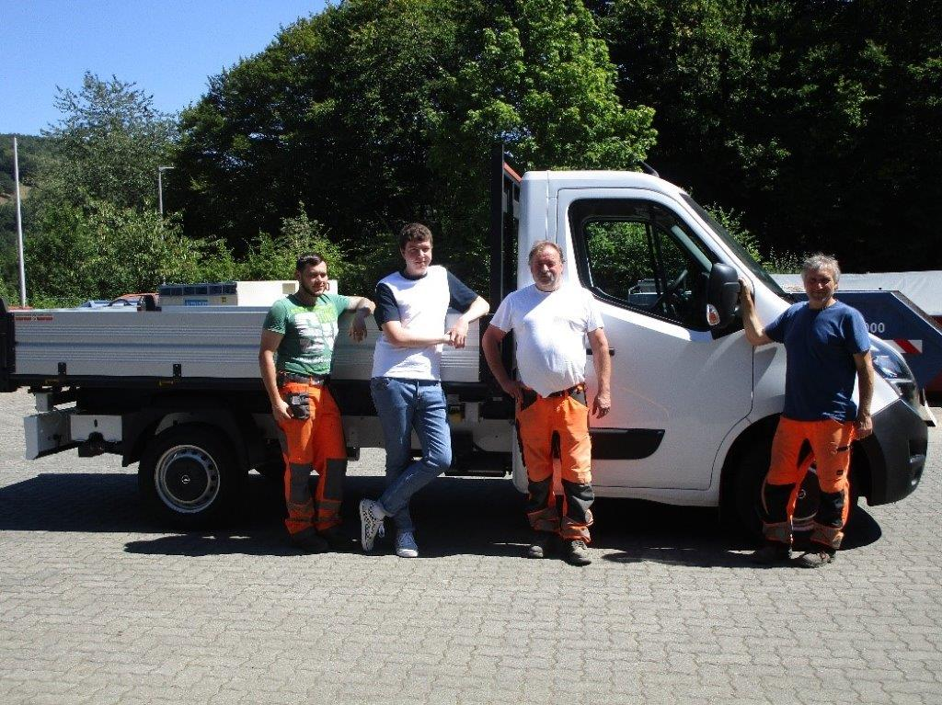
Rückblick
Bauhof

Slide 34
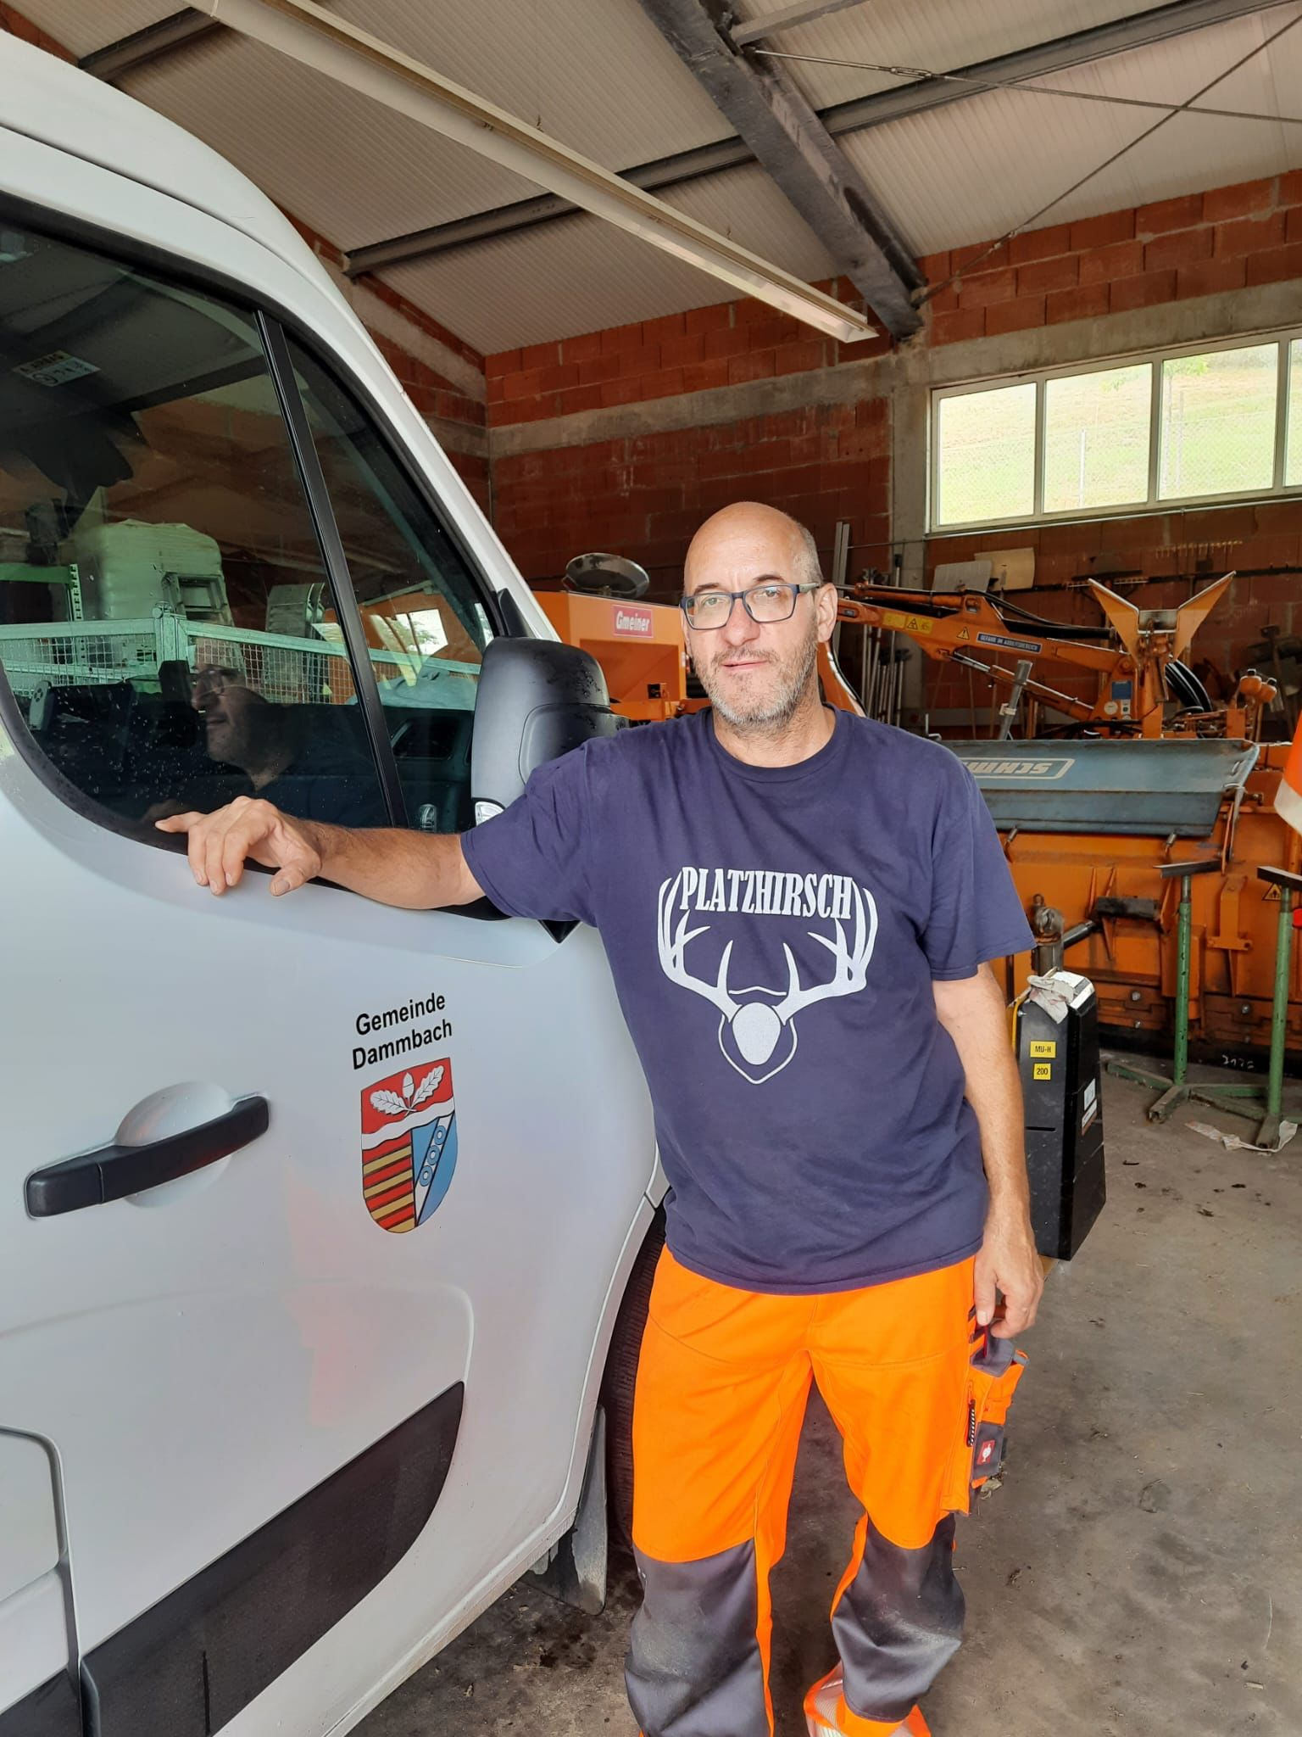
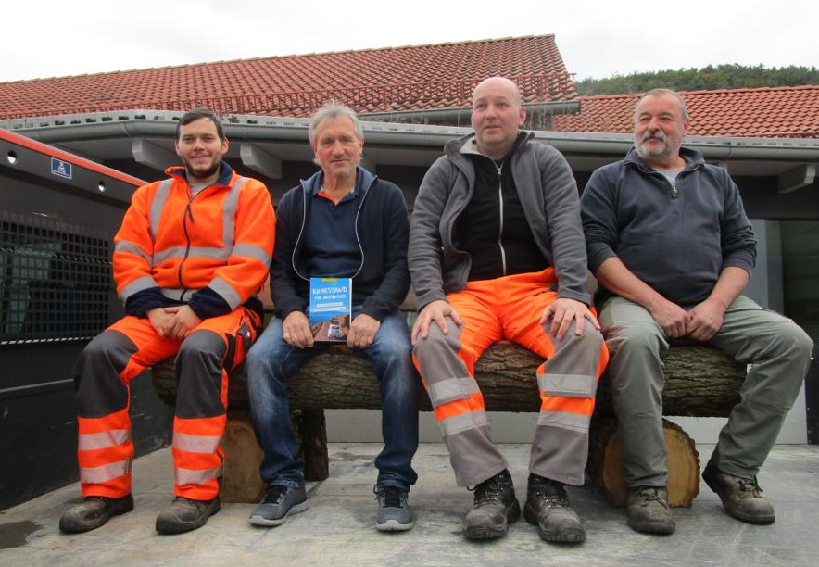
Rückblick
Bauhof
Robert Herrmann ist seit Oktober 2021
in Ruhestand .
Benjamin Schäfer Bauhofleiter seit Mai 2021
Neuer Mitarbeiter seit Juni 2022 Matthias Hirsch

Slide 35
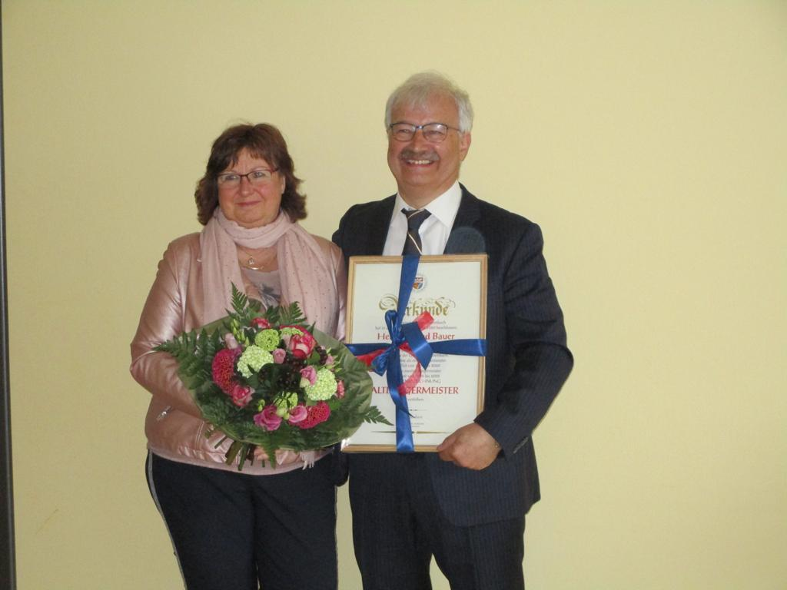
Rückblick
Roland Bauer wird Altbürgermeister

Slide 36
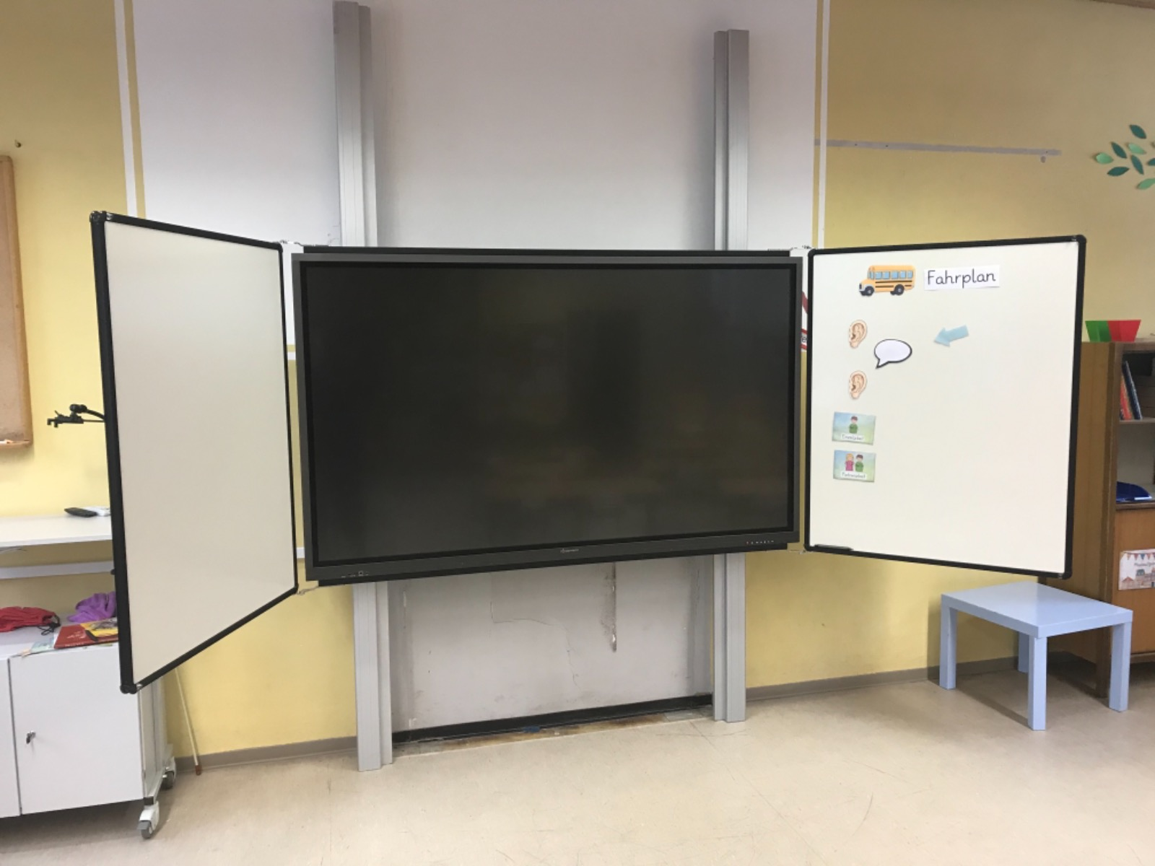
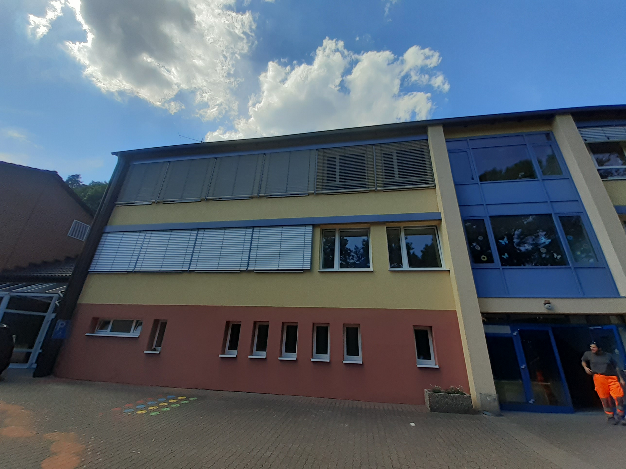
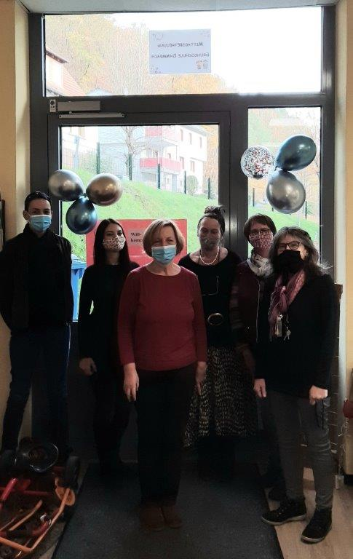
Rückblick
Schule

Slide 37
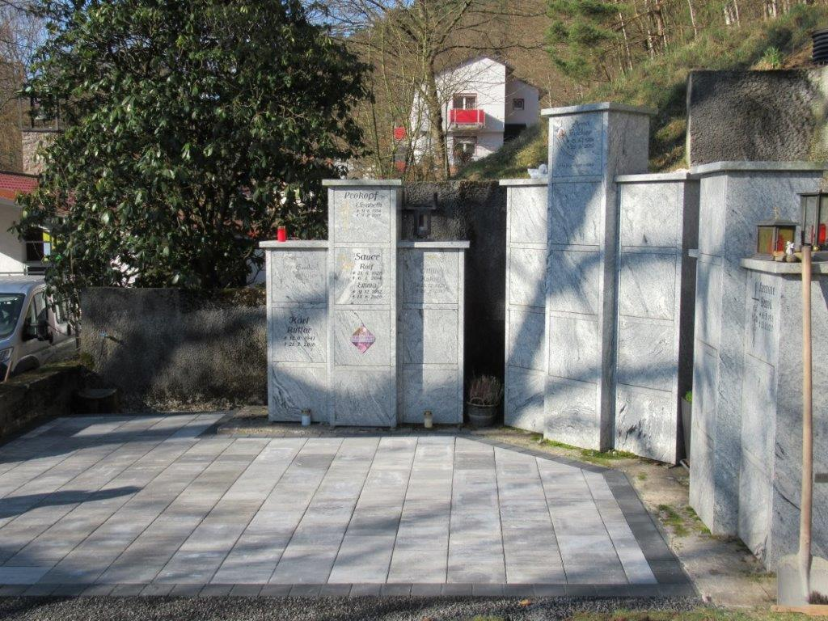
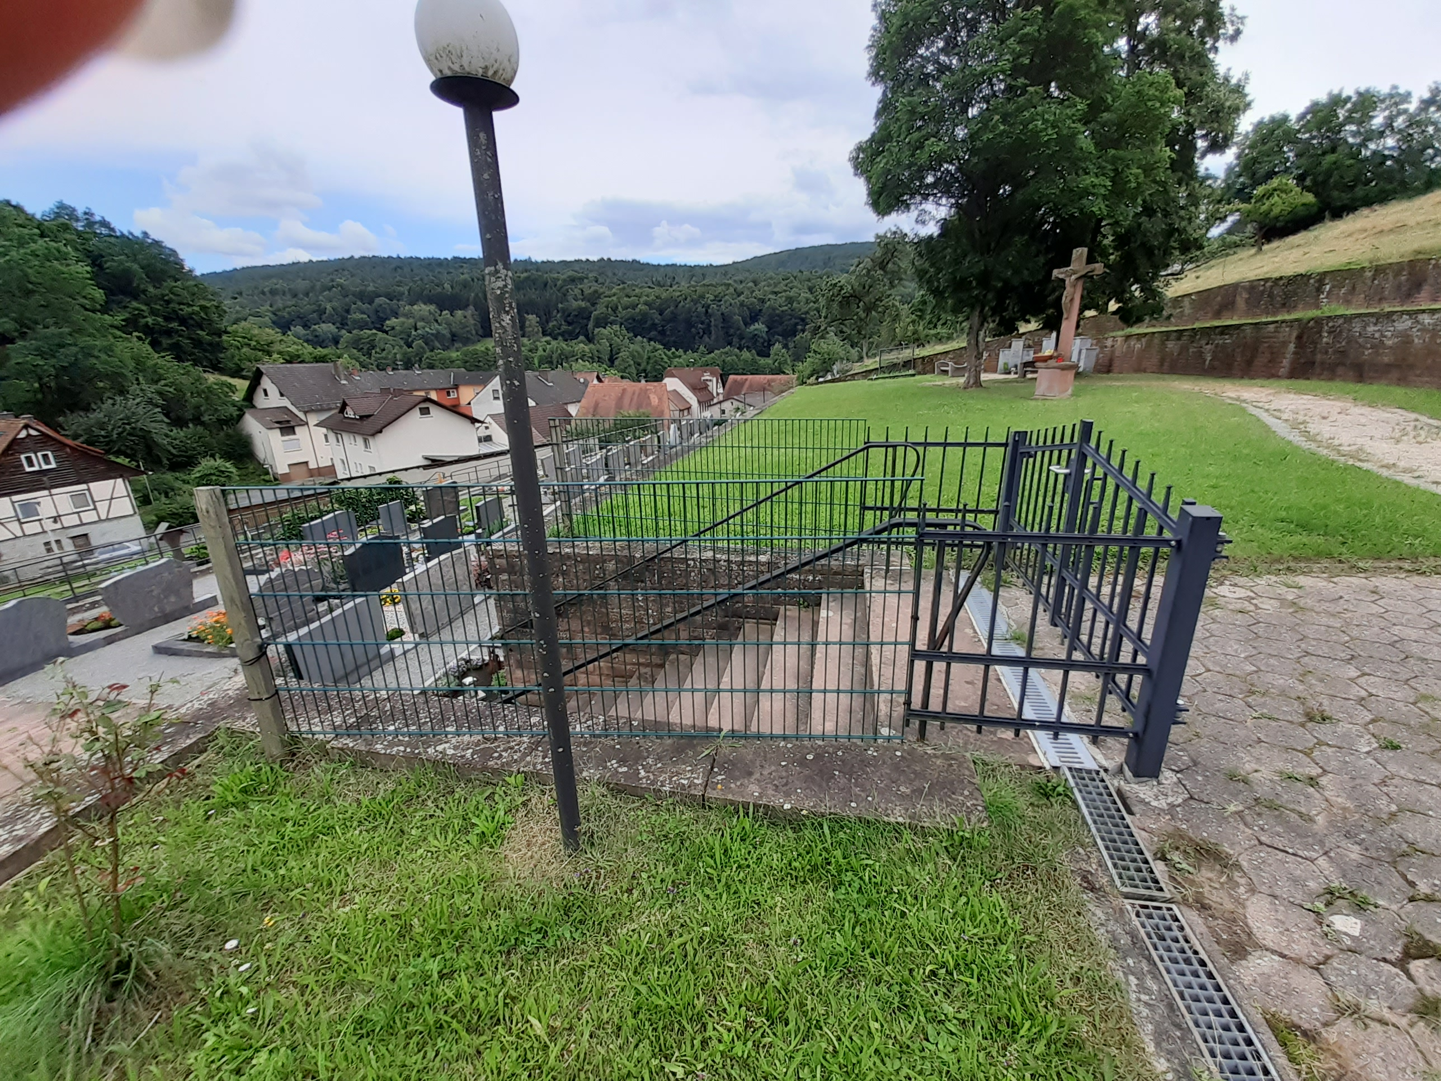
Rückblick
Friedhof
Neue Zaunanlage in Wintersbach
Neue Bodengestaltung an den Urnenstelen in Krausenbach

Slide 38
Rückblick
Feuerwehr Dammbach
Die freiwillige Feuerwehr hat neun neue aktive Mitglieder bekommen, davon haben 4 die Ausbildung zum Atemschutzgeräteträger*in bestanden.
Anna-Lena Hegmann als einzige Frau .

Slide 39
Vorschau

Slide 40
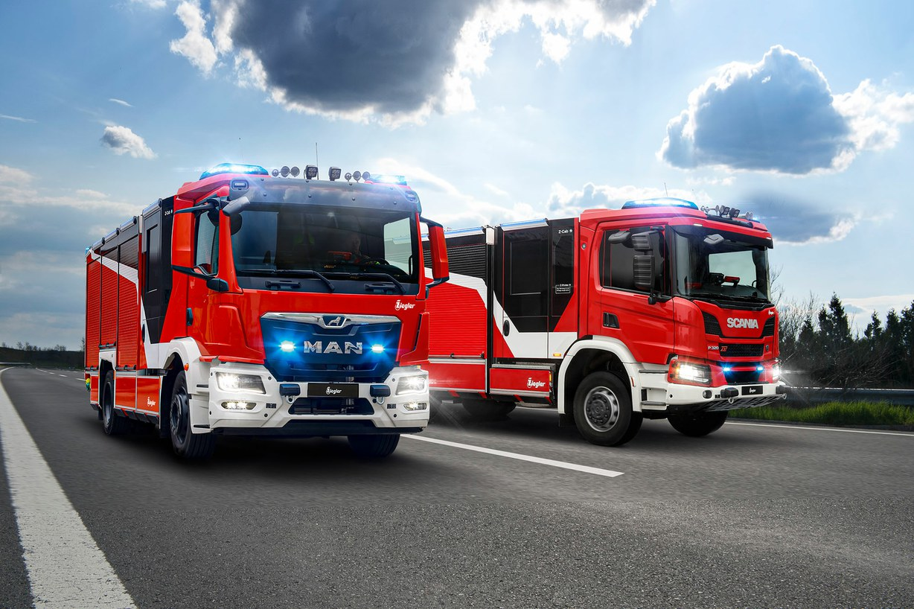
Anschaffung Feuerwehr 2023/24
Auftragsvergabe in 2021
Kosten ca. 561.000Euro
Förderung 136.900Euro
HLF20

Slide 41
Glasfaserausbau Dammbach
Der Gemeinderat Dammbach hat den Entschluss gefasst ein flächendeckendes Glasfasernetz auszubauen.
Die Umsetzung erfolgt mit der Deutschen Telekom
Der Ausbau erfolgt bereits im Jahr 2023 durch die Tochterfirma GlasfaserPlus

Slide 42
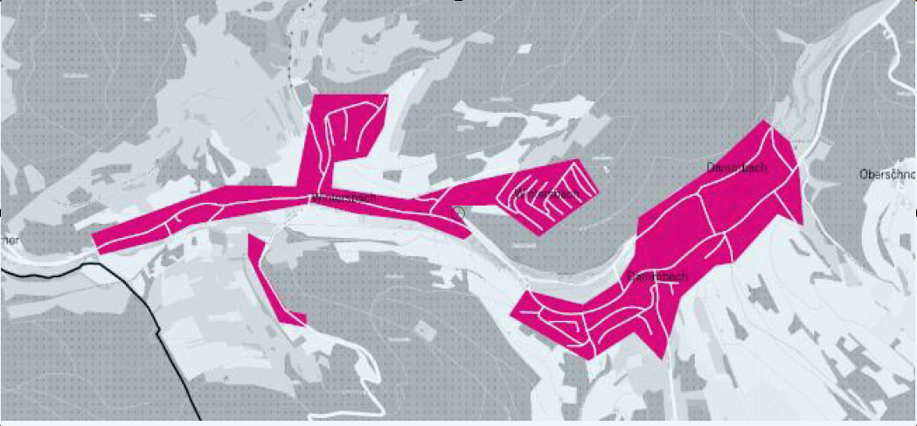
Glasfaserausbau

Slide 43
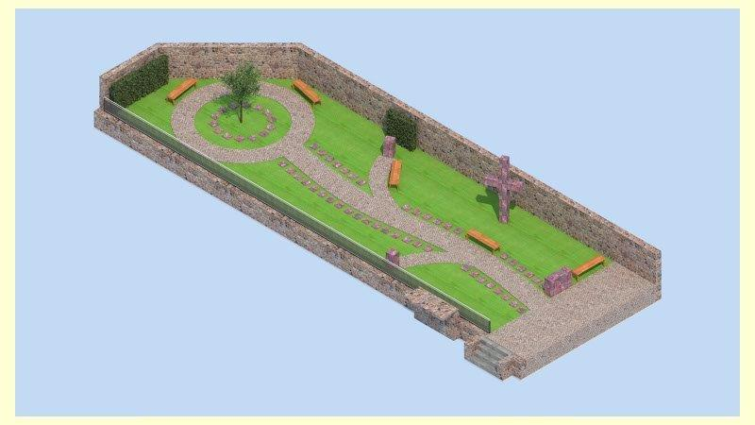
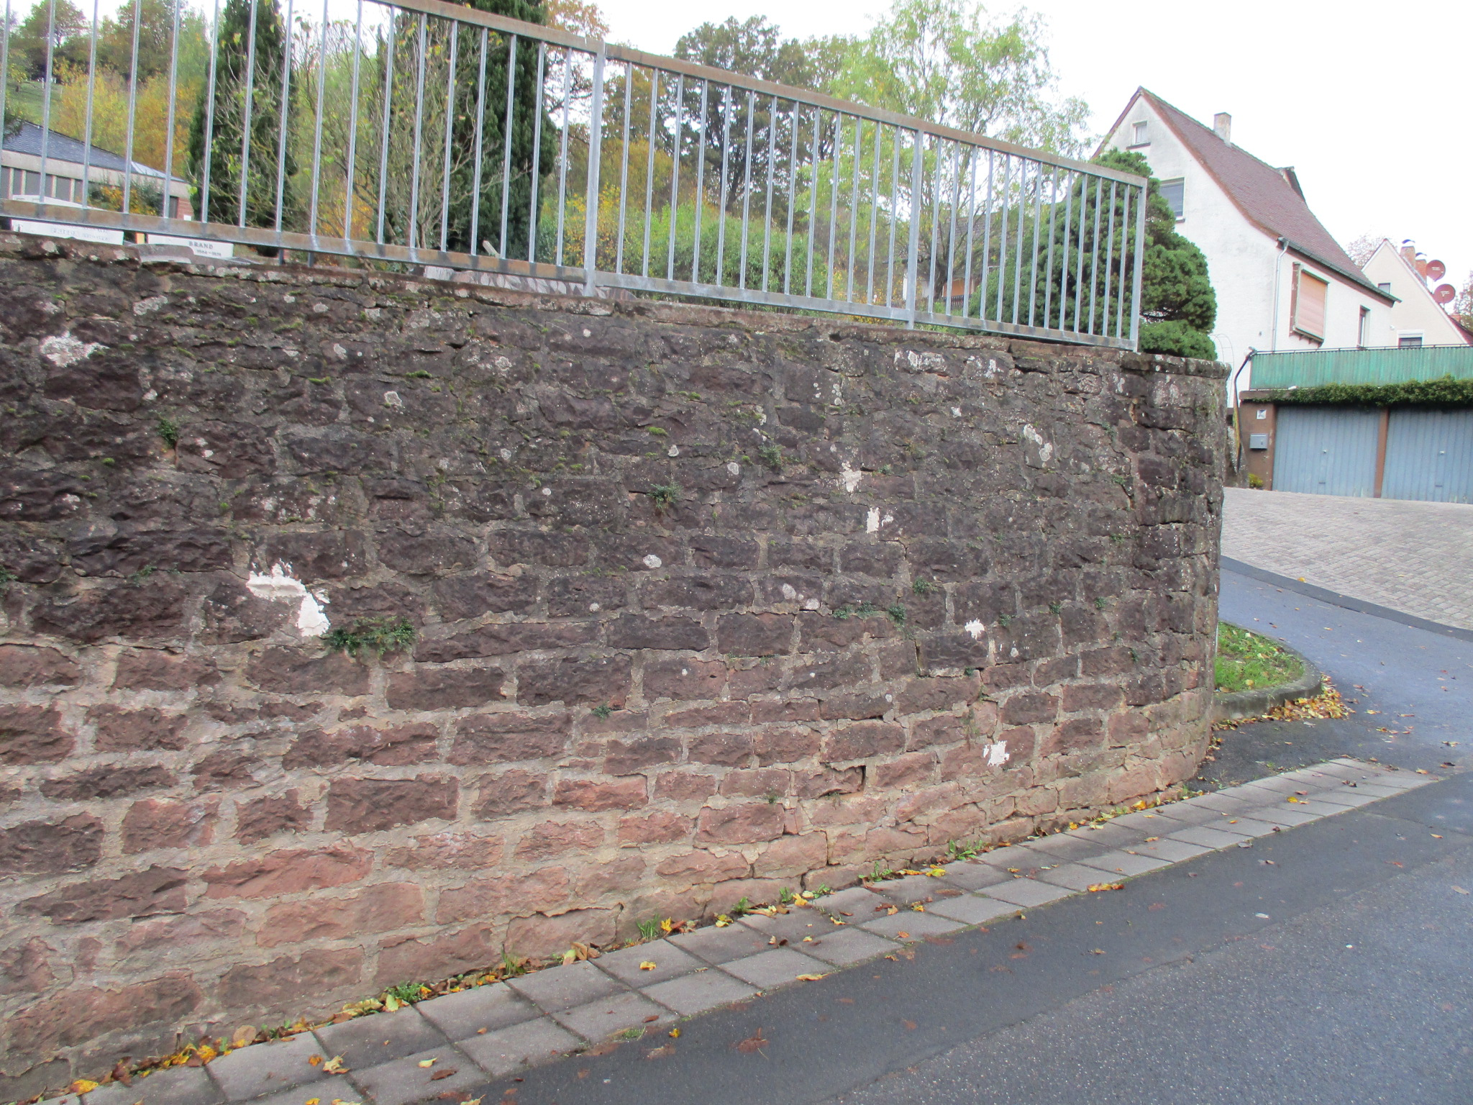
Vorschau
Friedhofsplanung

Slide 44
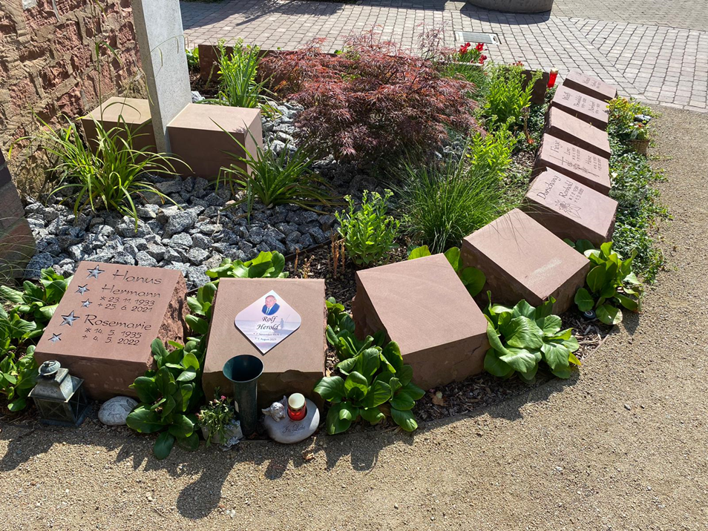
Vorschau
Friedhofsplanung

Slide 45
Vorschau
Schuldachsanierung
wird im August September 2022 ausgeführt
Haushaltsansatz inklusive Photovoltaikanlage:
ca. 310.000 Euro

Slide 46
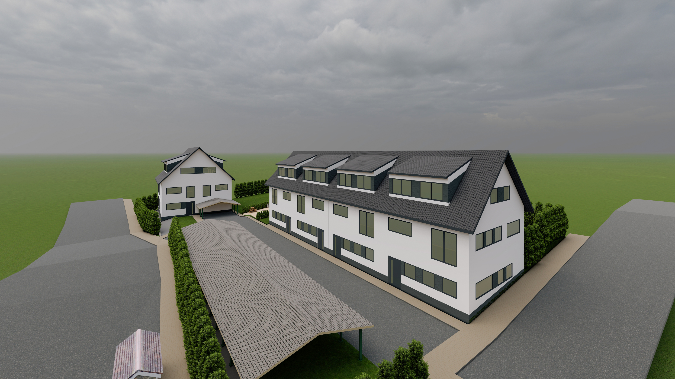
Bebauung Hegmannshohle 1

Slide 47
Newsletter seit 2020
Vielen Dank an Ralf Schäfer

Slide 48
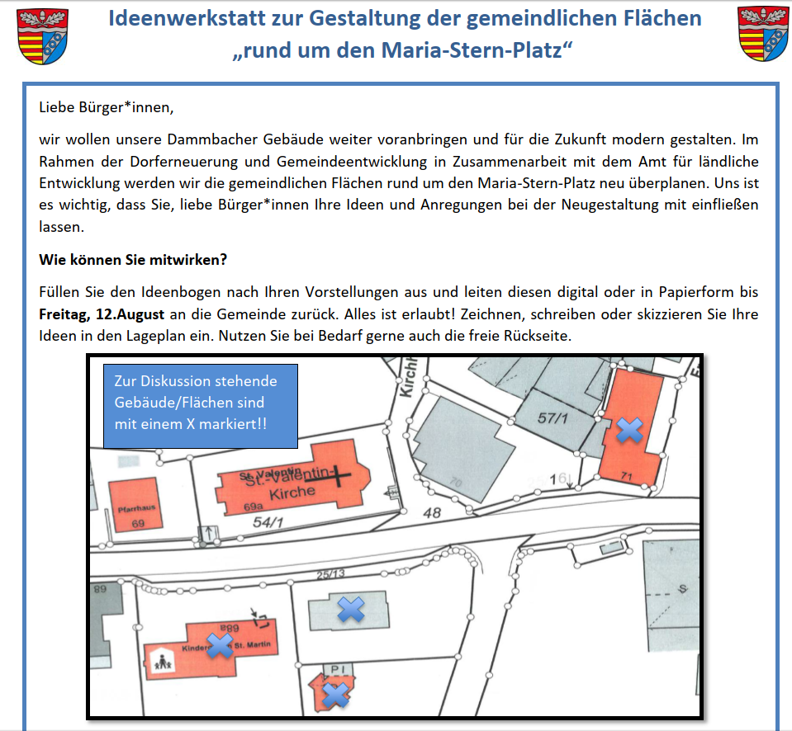

Slide 49
Fragen und Anregungen?

